Slide 1

ETAT DES LIEUX DES CONSOMMATIONS DE SPA
ET
CONSEQUENCES SUR LES LIEUX DE TRAVAIL
Dr Jean Noel FIUMANO
Praticien Hospitalier
Maison des Addiction CHRU Nancy

Slide 2
ETAT DES LIEUX DES CONSOMMATIONS DES SPA

Slide 3

Consommation et travail
Non usage-professionnel
les consommations vont respecter le milieu professionnel
Usagers intégrés
Consommation de SPA tout en préservant leur statut et leur image sociale
Usagers
non-intégrés
Consommation de SPA avec problèmes relationnels et dégradation de du travail
Le consommateur

Slide 4
ADDICTION ET TRAVAIL
Signes cliniques évocateurs
  Modification qualité du travail, augmentation d'erreurs
  Modifications des relations avec collègues, hiérarchie, clients
  Accidentologie
  Manque de ponctualité, Retards, Absentéisme
A plus long terme : instabilité professionnelle, opportunités de carrière compromises, difficulté à entrer sur le marché du travail

Slide 5
ADDICTION ET TRAVAIL
Notion de « métier à risque »
Il n’existe pas de professions qui soient directement liées à une addiction.
Par contre, on décrit des déterminants des postes de travail susceptibles d’initier, de favoriser ou de renforcer une addiction.

Slide 6
ADDICTION ET TRAVAIL
Notion de « métier à risque »
Tensions psychiques : travailleur isolé, activités interrompus, travailleur sociaux et contact avec le public-charge émotionnel, absence de tâche bien défini ou tâches au poste non défini
Tension physique : ports de charge, vibrations, bruit, horaires atypique ou décalé, gardes , temps de travail
Pratiques culturelles et socialisantes : démarche commerciale, repas au restaurant

Slide 7
ADDICTION ET TRAVAIL
Notion de « métier à risque »
précarité professionnelle : image de marque du métier péjorative, lors de reclassement, projet d’entreprise peu claire
Disponibilité et offre des produits au travail : offre d’alcool sur le lieu de travail, accès facilité au médicament (vente, contrôle, métier de la santé)
Pauvreté des liaisons sociales avec absence d’un collectif de travail

Slide 8
Mesure de l’impact du travail sur les conduites addictives.
A partir d’une étude épidémiologique en pays de Loire (mai 2008)
Femmes :
Horaires décalés ou de nuit corrélé à la prise d’anxiolytiques ou d’hypnotiques
Couché tardif après minuit corrélé à la prise de tabac
Hommes :
Tabac et anxiolytiques si demande d’effectuer plusieurs choses en même temps ou être souvent interrompu
Alcool si nécessité de se dépêcher
Diminution de la prise de SPA si
latitude décisionnelle, sentiment de travail de qualité, de reconnaissance, formation correcte et climat d’entraide
Notes:
MT SST Sarthe et Mayenne
Échantillon de 1641 salariés volontaire
Autoquestionnaire, intégrant des données professionnelles, dimension de travail d’après le modèle de Karasek et Siegrist, et SPA

Slide 9
ADDICTION ET TRAVAIL
Notion de « métiers à risque »
Déterminants sociologiques des consommations
Dans certains métiers les consommations de SPA peuvent servir de levée d’inhibition pour faire face à un danger. Mécanisme de défense collective qui peut masquer une souffrance.
Déterminant dans la carrière professionnelle
Les « habitudes » tacites de travail qui permettent l’identification et l’incorporation dans un groupe de travail
La consommation de SPA peut servir d’adaptation sociale et professionnelle, avoir un rôle au sein d’un collectif de travail

Slide 10

ADDICTION ET TRAVAIL
QUELQUES CHIFFRES

Slide 11
Notes:
Définitions
- Expérimentation : au moins un usage au cours de la vie (cet indicateur sert principalement à mesurer la diffusion d’un produit dans la population).
- Usage dans l’année ou usage actuel : consommation au moins une fois au cours de l’année ; pour le tabac, cela inclut les personnes déclarant fumer actuellement, ne serait-ce que de temps en temps.
- Usage régulier : au moins trois consommations d’alcool dans la semaine, tabac quotidien, et consommation de cannabis d’au moins 10 fois au cours du mois ou d’au moins 120 fois au cours de l’année.
NB : le nombre d’individus de 11-75 ans en 2009 (date mise à jour du recensement) est d’environ 49 millions
Les substances licites, alcool et tabac, demeurent les produits les plus consommés dans la population, que ce soit en termes d’expérimentation ou d’usage quotidien. Le tabac s’avère moins expérimenté que l’alcool
(35,5 millions vs 44,4 millions de personnes), mais nettement plus souvent consommé quotidiennement
(13,4 millions vs 5,0 millions de personnes).
Parmi les drogues illicites, le cannabis reste de très loin la substance la plus consommée, avec 13,4 millions de personnes à l’avoir déjà essayé. Son usage régulier concerne plus de un million de personnes
en France. La consommation de cocaïne, deuxième produit illicite le plus consommé, se situe bien en deçà et touche environ dix fois moins de personnes, que ce soit en termes d’expérimentation ou d’usage dans l’année.

Slide 12
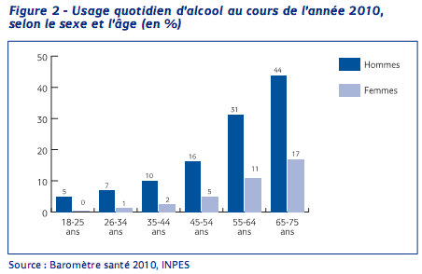
Notes:
La consommation de boissons alcoolisées reste plus importante chez les hommes, ceuxci étant en effet trois fois plus nombreux à consommer quotidiennement de l’alcool (18 % contre 6 %) et 64 % d’entre eux
déclarant une consommation hebdomadaire, contre 35 % des femmes.

Slide 13
Notes:
La baisse des usages quotidiens de boissons alcoolisées, observée depuis plusieurs
décennies est confirmée par les données du Baromètre santé 2010. Elle est
passée de 16 % en 2005 à 12 % en 2010, avec une stabilisation des niveaux de consommation
occasionnelle (hebdomadaire ou moins fréquente).
Consommation en baisse: 26 => 13 l d’alcool pur par personne et par an
La boisson la plus consommée en France reste le vin ; ainsi, 39 % des personnes interrogées
déclarent en avoir une consommation hebdomadaire, suivi de la bière pour 19 % et
des alcools forts pour 16 %2. Les consommations de vin augmentent avec l’âge quel
que soit le niveau d’usage.

Slide 14
TABAC
Offre et production
– Production: 23 000 tonnes/an
– Ventes/an: 54.8 milliards de cigarettes, 1.8 milliard de cigares, 8000 tonnes de tabac à rouler (stable 2005-2010)
– Augmentation des prix: 3.2 à 5 euros entre 2000 et 2004; 6,30 euros en 2013, plus de 7 euros en 2017
– Substituts nicotiniques: 1.6 millions de personnes/ an
_500000 vapoteurs réguliers en France(Eurobaromètre mai 2012)
Notes:
potentialisation entre tabac et allergènes respiratoires type farine, ou une synergie entre exposition à l’amiante et au tabac

Slide 15
TABAC
Décès : 80 000 morts par an
Mortalité projetée en 2025 : 165 000 décès par an :
– Doublement chez les hommes
– Décuplement chez les femmes (OFDT 2002)
Tabagisme quotidien: 33% H et 26% F adultes
13,5 Millions de fumeurs
Sex ratio = 1 chez les jeunes depuis les années 2000
Age moyen expérimentation: 13,6 ans

Slide 16
CANNABIS
Drogue illicite la plus consommée en France
Pas de décès par overdose
Morbi-mortalité difficile à estimer
– Accidentologie : 340 décès par an ? En augmentation ?
– BPCO, cancers, maladies cardio-vasculaires(prothrombotique)
– Symptômes psychotiques mais pas schizophrénie
– Troubles anxieux?
– Troubles cognitifs

Slide 17
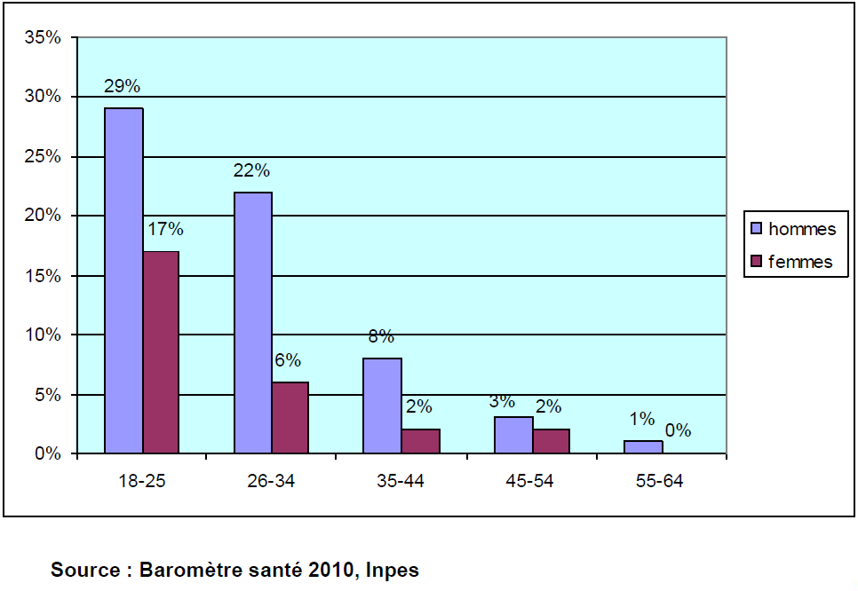
Proportions d'usagers de cannabis au cours de l'année en 2010, suivant l’âge et le sexe
Notes:
CANNABIS France
• Age 1er usage 15,3 ans (stable)
• 17% des consultations dans le système médico-social
• 95% des 100 000 infractions à la législation sur les stupéfiants (x2 entre 1995 et 2005)
Le cannabis est le produit illicite le plus consommé en France. En 2010, parmi les adultes âgés de 18 à 64 ans, environ un tiers
(33 %) déclare en avoir déjà consommé au cours de leur vie. Cette expérimentation est davantage le fait des hommes que des femmes (41 % contre 25 %)

Slide 18
Cocaïne: données France
Usage en augmentation: 0,5 =>1% des
15-34 ans entre 1995 et 2005
Usage vie entière: 2.5% (18-65 ans),
estimation actuelle environ 5-6% dans les tranches d’âge les plus jeunes
Pas de chiffre fiable sur la fréquence de la dépendance

Slide 19
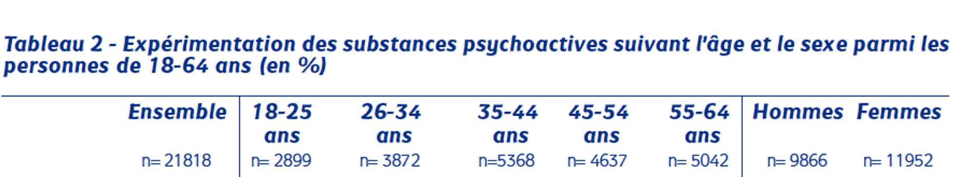
POLYCONSOMMATIONS
Notes:
Parmi les personnes âgées de 18 à 64 ans, les consommations apparaissent très différentes
selon le sexe et l’âge (tableau 2). Pour tous les produits, les hommes se révèlent plus consommateurs
que les femmes. Les consommations régulières de tabac et de cannabis et l’expérimentation
d’autres substances illicites sont moins élevées chez les plus âgés, à l’inverse de la consommation régulière d’alcool

Slide 20
Opiacés : données France
Usage: 1.5% population générale
Dépendance: environ 150 000 personnes (0,25%)
Décès par overdose: 564 en 1994 => 69 en 2006, 100 en 2010
30 000 traités par méthadone, 90 000 par buprénorphine HD en 2006 ; 50 000 et 100 000 en 2012

Slide 21
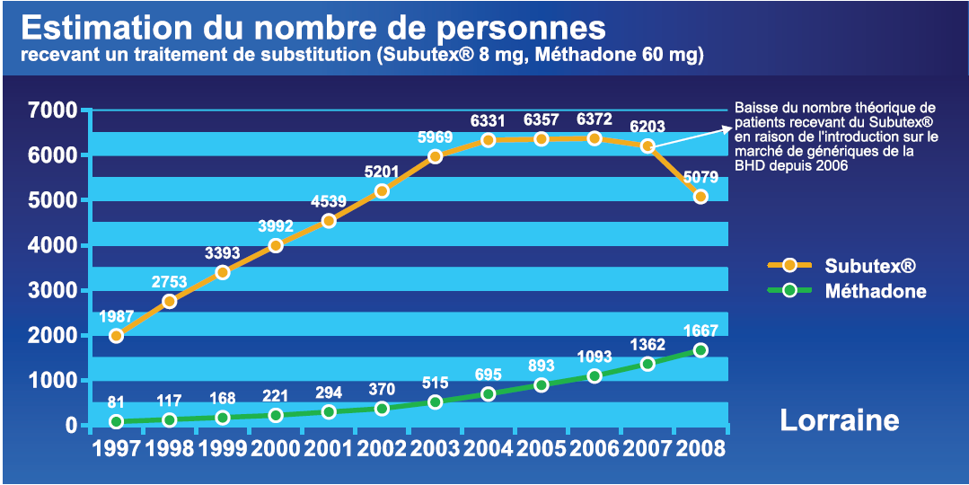
Notes:
En France, 130 000 personnes sont sous traitement de substitution aux opiacés, avec une nette prédominance de la buprénorphine haut dosage (BHD) (80 %) devant la méthadone. Environ 15 % des usagers en traitement font une utilisation détournée de BHD par injection. Parmi les usagers de BHD et de méthadone interrogés, la proportion d’usagers ayant obtenu le médicament par le marché de rue est respectivement de 35 % et 20 %
Compatibilité TSO et poste sûreté sécurité
En début de ttt : troubles cognitifs et altération des tests en situation de conduite.
En revanche les personnes traitées depuis plusieurs semaines et stabilisées, en l’absence de substances associées, ne présentent pas de trouble de la vigilance
Si troubles de la vigilance = autres psychotropes, alcool, mésusage

Slide 22
Liens entre usages de substances psychoactives (SPA) et milieu professionnel

Slide 23
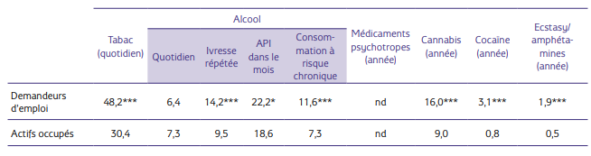
Les personnes qui ont un emploi consomment beaucoup moins que les demandeurs d’emploi

Slide 24
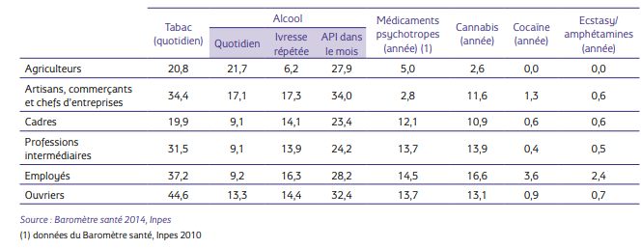
USAGE DE SPA EN FONCTIONS DES CSP
CHEZ LES HOMMES

Slide 25
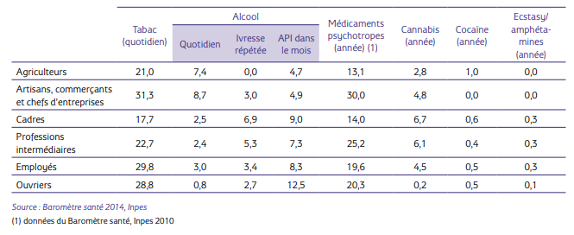
USAGE DE SPA EN FONCTIONS DES CSP
CHEZ LES FEMMES

Slide 26
Les consommations d’alcool par secteur
usage quotidien ou consommations ponctuelles importantes particulièrement fréquentes :
dans les secteurs de l’agriculture et de la pêche (16,6 % d’usage quotidien contre 7,7 % parmi l’ensemble des actifs âgés de 16 à 64 ans)
de la construction (13,4 % d’usage quotidien)
Secteurs particulièrement touchés par les consommations ponctuelles importantes mensuelles :
30,7 % dans le secteur de l’agriculture et de la pêche
32,7 % dans le secteur de la construction
secteurs de l’industrie (26,2 %)
l’hébergement et restauration (26,9 %)
Notes:
(consos ponctuelles mensuelles) Vs 19,2 % parmi l’ensemble des actifs,

Slide 27
Consommation actuelle de cannabis (usage au cours de l’année) par secteur
plus fréquente dans :
la construction (13 % de consommateurs dans l’année contre 6,9 % parmi l’ensemble des actifs)
l’hébergement et la restauration (12,9 %)
les arts et spectacles (16,6 % de consommateurs dans l’année)

Slide 28
L’expérimentation d’autres produits illicites
Le milieu de la construction plus souvent expérimentateur de cocaïne et de champignons hallucinogènes
Les milieux de la restauration, de l’information/communication, des arts et spectacles particulièrement consommateurs de toutes ces autres produits (cocaïne, ecstasy, poppers, champignons hallucinogènes)
Notes:
(cocaïne, ecstasy, poppers, champignons hallucinogènes)

Slide 29
Quatre secteurs d’activités ont des consommations significativement plus faibles que le reste des actifs…….
l’administration publique
l’enseignement
le milieu de la santé humaine et de l’action sociale
Les activités de services des ménages
……. MAIS PAS D’ETUDES RECENTES

Slide 30
Les usages identifiés comme liés au travail ou à la situation professionnelle
Augmentation de consommation pour des problèmes liés à la situation professionnelle pour :
36 % des fumeurs
9 % des consommateurs d’alcool
13 % des consommateurs de cannabis
Notes:
Plus du tiers des fumeurs réguliers (36,2%), 9,3% des consommateurs d’alcool et 13,2% des consommateurs de cannabis déclarent avoir augmenté leurs consommations du fait de problèmes liés à leur travail ou à leur situation professionnelle au cours des 12 derniers mois.
Le renforcement de ces conduites addictives apparaît significativement plus important chez les chômeurs que chez les actifs occupés.
La consommation d’alcool sur le lieu de travail (hors repas et pots) concerne 16,4% des actifs occupés (18,9 % des hommes et 10,3 % des femmes).
40 % des actifs occupés déclarent avoir consommé de l’alcool à la sortie du travail, entre collègues (43 % des hommes et 32,6 % des femmes).

Slide 31
Conséquences pour l’entreprise
Conso alcool et produits illicites : 3ème rang des préoccupations principales de 800 DRH et chefs d’entreprises interrogés (enquête ANPAA et INPES avril 2006)
Absentéisme x5, arrêts de travail x 15 (MILDT)
Revue Internationale du Travail (2009), "l'alcool et les drogues provoquent 20 % à 25 % des accidents du travail et jusqu'à 30 % des décès liés au travail"
Expertise collective de l’INSERM (2003) relative aux dommages sociaux de l’alcool :
  Professions physiquement les plus pénibles et en contact avec le public
  Efficacité des actions de prévention, mais peu appliquées aux PME
Notes:
Lien conso d’alcool-contrainte professionnelle, taux d’absentéisme 3 fois supérieur (étude EDF-GDF, cohorte Gasel)
2/3 ont rencontré ce pb
Estimation retentissement sur qualité travail, santé salariés, pbs relationnels, ambiance de travail, pb absentéisme
Consos d’OH constatées dans : batiment agric manutention, artisans, commerçants, chefs d’entreprise
Tjs diminution de l’alcoolisation mais peu appliquées ds les petites et moyennes entre qui concernent la majo des salariés

Slide 32
Les accidents chez les 15-64 ans : l’incidence des substances psychoactives
Tranche d’âge : 15-64 ans
10 à 20 % des accidents du travail seraient liés au SPA
Consommation d’alcool, de cannabis, et perte de vigilance = facteurs de risques d’implication dans un accident corporel de la route (Onisr)
mortalité liée à la catégorie sociale : les ouvriers/employés meurent 3 fois plus que les cadres supérieurs /professions libérales
Notes:
Une régression logistique a été menée pour étudier le lien entre survenue d’accidents, état de santé et usage de substances psychoactives.
La tranche d’âge est celle des 15-64 ans, correspondant à celle des personnes auxquelles ont été posées les questions sur les consommations de drogues
Les influences de la consommation de substances psychoactives ont été testées : pas significativement associées à la survenue d’un accident du travail
Dans le Baromètre santé 2010, les consommations de substances psychoactives ainsi que les
indicateurs liés à des troubles du sommeil (temps de sommeil court, dette de sommeil), ne
semblent pas être associés aux accidents à ces âges, contrairement à ce qui s’observe parmi
les populations plus jeunes. En effet, entre 15 et 64 ans, il n’a pas été retrouvé de lien entre
l’état de santé global et la survenue d’accidents, excepté lors de la présence d’un handicap. En
revanche, dans cette tranche d’âge, le lien entre consommation de cannabis, épisodes d’ivresse,
et survenue d’accidents, déjà observé en 2005, est confirmé par les résultats de cette enquête.
18 Accidents de la vie courante – Baromètre santé 2010
La consommation d’alcool, de cannabis, et la perte de vigilance (potentiellement due à une dette de sommeil), sont par ailleurs les facteurs de risques d’implication dans un accident corporel de la route identifiés par l’Observatoire national interministériel de la sécurité routière (Onisr)

Slide 33
ADDICTION ET TRAVAIL
Les consommations de SPA ne s’arrête pas aux portes des entreprises
Consommation de SPA par ordre d’importance dans la population active :
Tabac, Alcool, médicaments psychotropes, cannabis et
héroïne.
On observe des différences :
alcool, médicaments psychotropes : maintien dans l’emploi, instabilité professionnelle
Héroine : insertion professionnelle

Slide 34
ADDICTION ET TRAVAIL
Usages et rapports au milieu professionnel
l’alcool reste la substance la plus consommée et problématique pour le monde du travail. L’alcoolodépendance touche toutes les CSP
Il existe une relation entre la consommation de cannabis et les jeunes salariés intérimaires
le mésusage de traitement psychotrope est très répandu quelque soit le poste
la consommation cocaïne sur le lieu de travail est fortement liée à certaines professions
Polyconsommateurs associés aux travailleurs saisonniers
Très peu études récentes et globales en milieu hospitalier

Slide 35
ACCOMPAGNEMENT EN
SERVICE DE SANTÉ AU TRAVAIL

Slide 36
Rôle des services de Santé au Travail
Article L4622-2 du Code du Travail
Les services de santé au travail ont pour mission exclusive d'éviter toute altération de la santé des travailleurs du fait de leur travail.
A cette fin, ils :
1° Conduisent les actions de santé au travail, dans le but de préserver la santé physique et mentale des travailleurs tout au long de leur parcours professionnel
2° Conseillent les employeurs, les travailleurs et leurs représentants sur les dispositions et mesures nécessaires afin d'éviter ou de diminuer les risques professionnels, d'améliorer les conditions de travail, de prévenir la consommation d'alcool et de drogue sur le lieu de travail, de prévenir le harcèlement sexuel ou moral, de prévenir ou de réduire les effets de l'exposition à certains facteurs de risques professionnels et la désinsertion professionnelle et de contribuer au maintien dans l'emploi des travailleurs ;
3° Assurent la surveillance de l'état de santé des travailleurs en fonction des risques concernant leur santé au travail et leur sécurité et celle des tiers, des effets de l'exposition à certains facteurs de risques professionnels et de leur âge
4° Participent au suivi et contribuent à la traçabilité des expositions professionnelles et à la veille sanitaire.

Slide 37
RÔLE DU MÉDECIN DU TRAVAIL
Rôle exclusivement PRÉVENTIF qui consiste à éviter toute altération de la santé des travailleurs du fait de leur travail
A cette fin:
Ils assurent la surveillance de l'état de santé des travailleurs en fonction des risques concernant leur sécurité et leur santé au travail, de la pénibilité au travail et de leur âge
Ils participent au suivi et contribuent à la traçabilité des expositions professionnelles et à la veille sanitaire
Ils conduisent les actions de santé au travail, dans le but de préserver la santé physique et mentale des travailleurs tout au long de leur parcours professionnel

Slide 38
RÔLE DU MÉDECIN DU TRAVAIL
Ils conseillent les employeurs, les travailleurs et leurs représentants sur les dispositions et mesures nécessaires afin d'éviter ou de diminuer les risques professionnels, d'améliorer les conditions de travail, de prévenir la consommation d'alcool et de drogue sur le lieu de travail, de prévenir le harcèlement sexuel ou moral, de prévenir ou de réduire la pénibilité au travail et la désinsertion professionnelle et de contribuer au maintien dans l'emploi des travailleurs
Comme tout médecin dans le cadre de ses fonctions, il est soumis au secret médical et demeure indépendant dans la cadre de sa pratique.

Slide 39
RÔLE DU MÉDECIN DU TRAVAIL
Missions sociales
Le médecin doit faciliter l'obtention par le patient des avantages sociaux auxquels son état lui donne droit. A cette fin, il est autorité, sauf opposition du patient à communiquer au médecin-conseil ou à un autre médecin relevant d'un organisme public décidant de l'attribution d'avantages sociaux, les renseignements médicaux strictement indispensables.
Réinsertion ou maintien dans l’emploi

Slide 40
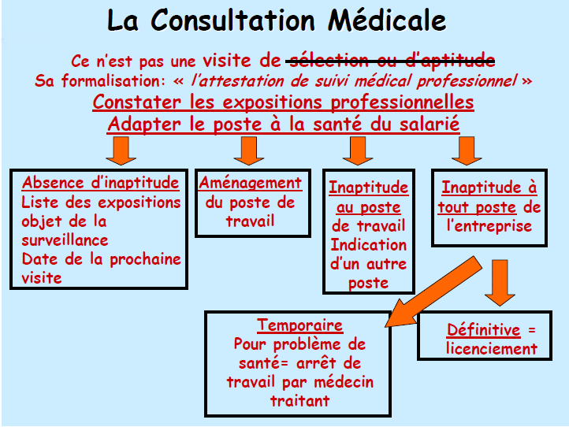
RÔLE DU MÉDECIN DU TRAVAIL

Slide 41
RÔLE DU MÉDECIN DU TRAVAIL
LA VISITE DE PRÉ REPRISE
La visite de pré reprise a lieu durant l’arrêt de travail du salarié
À la demande du salarié ou de l’employeur
elle a pour but de préparer la reprise et le retour dans l’entreprise
Elle permet de gérer le plus tôt possible une situation de maintien dans l'emploi et peut participer à conseiller dans les démarches utiles (aménagement du poste de travail, réalisation d’un bilan de compétences, étude des possibilités en matière de formation de reconversion, orientation pour la reconnaissance de travailleur handicapé…).

Slide 42
ACCOMPAGNEMENT EN SANTE TRAVAIL
2 axes
Accompagnement en prévention individuelle (salarié)
Orientations et aides au maintien dans l’emploi
Accompagnement en prévention collective (entreprise)
Accompagnement employeur,équipes d’encadrement et des salariés

Slide 43
Action à visée individuelle
Suivi en santé travail (visite initiale, périodique, de reprise, pré reprise)
Moment pour évaluer le lien entre travail et conduite addictive
Moment pour aborder les consommations de SPA et son impact en terme de santé et sécurité
Réalisation repérage/RPIB + CAT et suivi
Recours au examen biologique
Accompagnement vers les soins (médecin généraliste ou spécialiste) des patients dépendants qui le souhaitent

Slide 44
Action à visée individuelle
Pour les salariés bénéficiant de soins addictologiques
Faire le point sur sa situation actuelle à son poste de travail (état physique et psychique, charge de travail, mobilisation des ressources interne, difficultés, sécurité, poursuite du suivi spécialisé….)
Évaluation du retour au travail (PRE REPRISE) + maintien dans emploi
Abord de l’évolution des troubles durant arrêt, état actuel, condition de reprise et accompagnement, aménagement…
Abord des situation de rechute en lien avec le travail (conflits interpersonnels, pression sociale ou du groupe, impératifs/objectifs/contraintes, menace sur le sentiment de contrôle du poste de travail, changement de poste, poste de travail non défini, stimulation sensorielle/publicité….)
Accompagnement en visite régulière

Slide 45
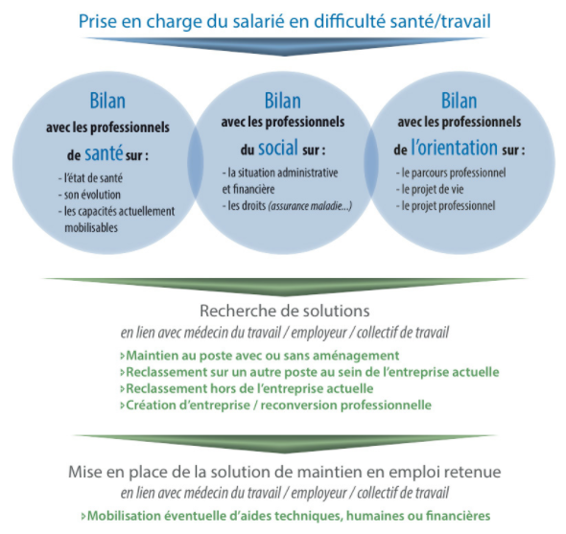

Slide 46
Actions À Visée Collective
Non usage-professionnel
les consommations vont respecter le milieu professionnel
Usagers intégrés
Consommation de SPA tout en préservant leur statut et leur image sociale
Usagers
non-intégrés
Consommation de SPA avec problèmes relationnels et dégradation de du travail
Le consommateur
Déni
Prise de conscience
Refus
Les autres
acteurs

Slide 47
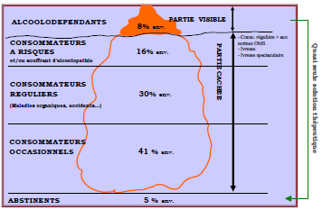
POLITIQUE SPA
EN ENTREPRISE ?
Notion de
groupe
et de parcours

Slide 48
POLITIQUE SPA
EN ENTREPRISE
La démarche doit être porter par la direction et concerner l’ensemble des salariées de l’entreprise et pas seulement ceux qui apparaissent en difficulté.
L’ensemble des acteurs dans l’entreprise doivent être impliqués : direction, médecin du travail, infirmière, membres du CHSCT, membre des DP, Ressources humaines, Encadrement….
La politique de gestion des problèmes liées au SPA doit rentre dans la politique de gestion du personnel
Création d’un groupe , représentatif des différents acteurs, portant la politique de l’entreprise
La gestion du risque SPA concerne toute l’entreprise, et doit s’appuyer sur une politique claire, négociée, affichée et soutenue par la direction.

Slide 49
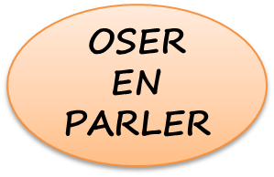

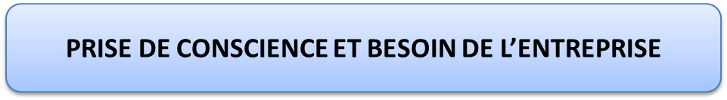
La démarche de prévention collective
Création d’un groupe de travail
Représentant du personnel
Représentant de la collectivité
Représentant de la Direction
Représentant socio-médicaux
Représentatif du sexe
Représentatif des activités

Slide 50
LA DÉMARCHE DE PRÉVENTION
Travail de réflexion du groupe
Se former et s’informer
Prendre en compte l’existant
Contact avec les structures de soins
Recherche documentaire et réglementaire
Comprendre les mode de consommation et les produits et les situations à risque
Connaître le niveau d’information des agents
Identifier liens SPA et poste de travail

Slide 51
RÉDACTION DE LA POLITIQUE DE PRÉVENTION
Comment prévenir les consommations dans la collectivité de travail ?
Comment établir une règle ? Comment la faire respecter ?
Comment proposer les soins ?

Slide 52


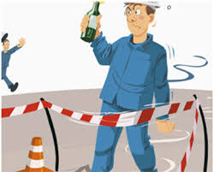

PRÉVENIR LES CONSOMMATIONS DANS LA COLLECTIVITÉ DE TRAVAIL
ACTIONS DE SENSIBILISATIONS
ACTIONS CORRECTIVES

Slide 53
LE REGISTRE DE LA PRÉVENTION
FORMATION DE L’ENCADREMENT, DES REPRÉSENTANTS DU PERSONNEL ET DES SALARIÉS
Rôles et responsabilités
Repérer les situations
Savoir réagir

Slide 54
ÉTABLIR UNE RÈGLE ET LA FAIRE RESPECTER
Proposer un règlement intérieur
Rédiger un guide de conduite à tenir en fonction des situations

Slide 55
LE REGISTRE RÉGLEMENTAIRE
LA PLACE DE LA LOI
Les outils juridiques dont disposent aujourd’hui les entreprises sont le plus souvent soit inexistants, soit obsolètes et inadaptés.
La législation, aussi restreinte soit-elle, n’est dans la plupart des cas pas respectée et remplacée par des traditions internes.
Même si un arsenal juridique n’est pas suffisant pour apporter une réponse définitive à un problème aussi complexe que les SPA en milieu de travail, un règlement intérieur clair, fixant des limites précises, et respecté par tous les protagonistes, est indispensable.

Slide 56
PROPOSER LES SOINS ?
Identification des acteurs internes et externes
Les médecins du travail et le service de santé au travail de l’entreprise
L’ assistance social de l’entreprise dans les services autonomes
Les mouvements d’entraides
Les médecins généraliste
Les centre de soins de prévention et d’accompagnements en addictologie (CSAPA)
………

Slide 57

GESTION DES RISQUE LIÉS AUX SPA
SUR LE LIEUX DE TRAVAIL
PRÉVENTION
ACCOMPAGNEMENT
ENCADREMENT
GESTION DES RISQUES

